Slide 1
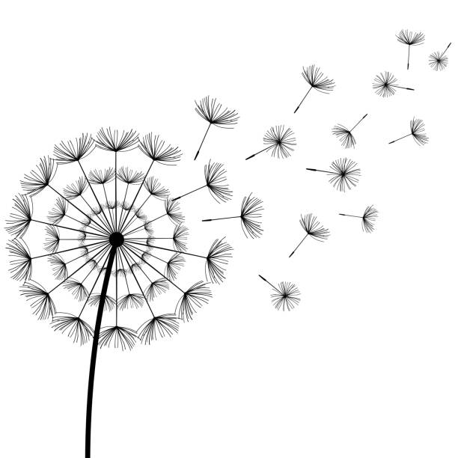
Kvíz
O svobodě
Notes:
Svoboda má dva póly - Jednak jde o to, zda může existovat výchozí událost nepodmíněná předešlými událostmi, která je počátkem příčinného řetězu, za nějž tak původce nese odpovědnost.
To je filosofická svoboda, která souvisí s problémy determinismu, kauzality, svobodné vůle.
Nebo jde o to, nakolik je možné a rozumné, aby jednotlivec mohl bez nátlaku politické moci uskutečňovat svá přání. To je občanská svoboda.
Obojí chápání pojmu svobody vede k bezbřehému množství problémů. Pokusíme se do nich alespoň nahlédnout a ukázat na jejich historii, vývoj s současný stav.

Slide 2
F: Řekni mi, Euthydeme, zda pokládáš svobodu za krásný a vznešený statek člověka i státu?
E: Za nejkrásnější a nejvzácnější.
F: Myslíš, že je svoboden ten, kdo je ovládán tělesnými rozkošemi, pro které nemůže žít co nejlépe?
E: Naprosto ne.
F: Snad se ti zdá, že svobodně žít je konat co nejlepší skutky, kdežto za nesvobodné pokládáš mít někoho, kdo bude v tom člověku překážet?
E: Zcela tak.
F: Zdají se ti tedy nezdrženliví zcela nesvobodní.
E: Na mou věru ano. […]
F: Komu však, milý Euthydeme, podle našeho soudu náleží méně rozumnosti než nezdrženlivému? Vždyť skutky rozumnosti jsou pravý opak skutků nezdrženlivosti. [… ]
Nezdrženlivost nedovoluje trpět hlad ani žízeň ani tlumit touhu po rozkoších lásky ani snášet bdění, pro něž jediné je možno s chutí se najíst a napít a lásky užít, libě si odpočinout a pospat, tím, že se zdržujeme a dočkáváme, až se nám ony požitky co nejvíce zpříjemní.

Slide 3
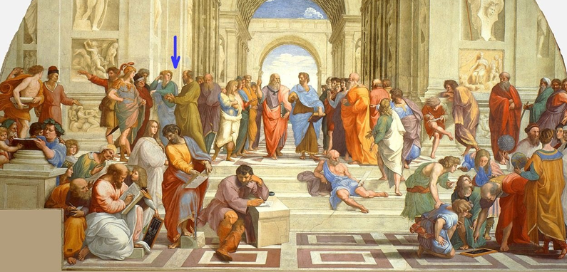

Slide 4
Důkazem toho, že hvězdy a všechny tyto pohyby mají rozum, mělo by být lidem to, že stále dělají totéž, co je dávno rozhodnuto již podivuhodně dlouhý čas, a nebloudí ani nemění svých drah, při čemž by měnily svá rozhodnutí sem a tam a dělaly brzy to, brzy něco jiného.
O tom mají mnozí z nás právě opačné mínění, a z toho, že dělají tytéž věci a týmž způsobem, se usuzuje, že nemají duše; k nerozumným se přidalo množství a soudí, že lidský rod, protože je na všechny strany pohyblivý, je rozumný a živý, kdežto ten božský rod je nerozumný, protože zůstává v týchž drahách.
Avšak člověk mohl volit krásnější, lepší a milou myšlenku a soudit, že právě proto je třeba pokládat to, co stále jedná rovnoměrně a týmž způsobem a z týchž příčin, za rozumné, a to je rod hvězd, na pohled nejkrásnější, a ty že konajíce svou cestu tančí tanec ze všech tanců nejkrásnější a nejvelkolepější, a tak naplňují, čeho je třeba.

Slide 5
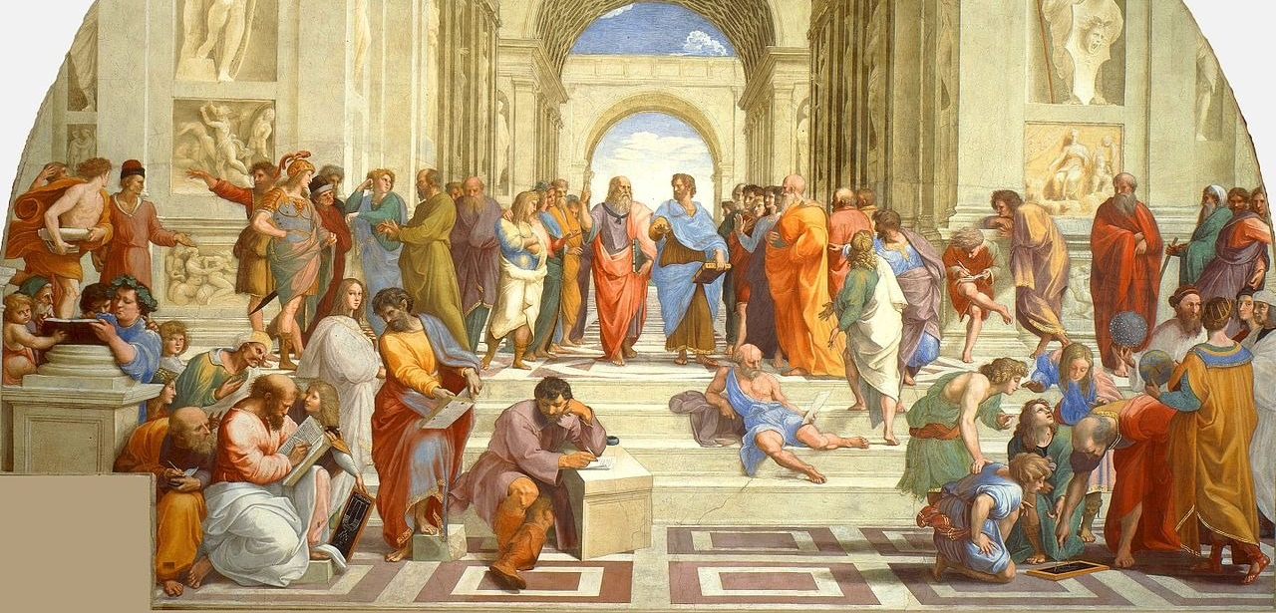

Slide 6
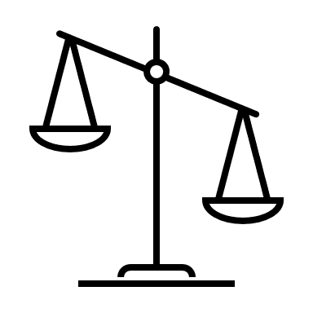
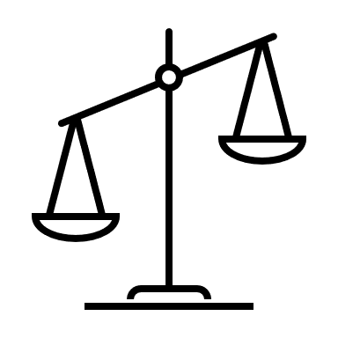
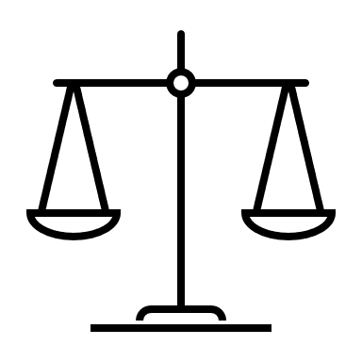
Nepotřebuji se totiž klonit na obě strany, abych byl svobodný. Naopak. Čím více se kloním na jednu stranu, buď že s ní jasně poznávám pravdu a dobro, nebo že Bůh v mém nejhlubším nitru řídí tak mé myšlení, tím svobodněji ji volím.
A zajisté ani božská moc, ani přirozené poznání nezmenšují nikdy mou svobodu, ale spíše ji rozmnožují a posilují.
Ale ona lhostejnost, kterou pociťuji, když mě žádný rozumný důvod nepudí na jednu stranu víc než na druhou, je nejnižší stupeň svobody a není svědectvím dokonalé svobody, ale prostě nedostatku poznání nebo dokonce jeho úplné negace.
Kdybych totiž vždy jasně viděl, co je pravdivé a dobré, nikdy bych nekolísal, jak mám soudit a jak mám volit.
3

Slide 7
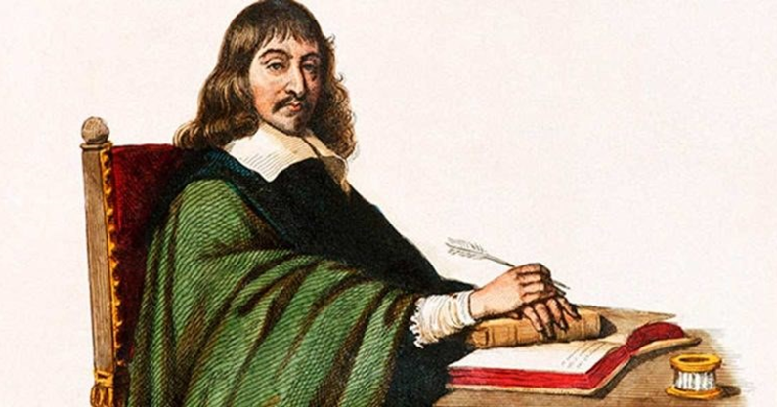

Slide 8

Člověk totiž se svým zvláštním míněním a chtěním jedná na rozdíl od boha podle okamžité nálady a svévole, a tak se mu stává, že z jeho konání vzchází něco úplně jiného, než co původně zamýšlel a chtěl.
Naproti tomu bůh ví, co chce, bůh není ve své věčné vůli určován vnější nebo vnitřní náhodou, a to, co chce, také nezadržitelně uskutečňuje.

Slide 9
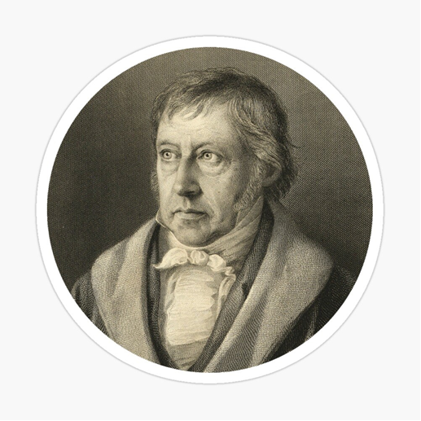

Slide 10

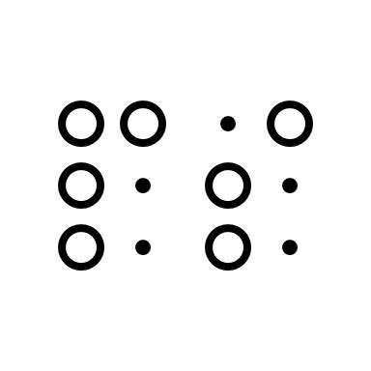
Hegel první správně vylíčil poměr svobody a nutnosti. Jemu je svoboda pochopením nutnosti. „Slepá je nutnost, jen pokud není pochopena.“ Svoboda nespočívá ve vysněné nezávislosti na přírodních zákonech, nýbrž v poznání těchto zákonů a tím získané možnosti dát jim účinkovat podle plánu k určitým cílům. To platí jak o zákonech vnější přírody, tak o zákonech, které řídí tělesné i duchovní bytí člověka samotného – dvě třídy zákonů, jež můžeme oddělovat nanejvýš v představě, nikoliv ve skutečnosti.
[…]
Svobodou vůle se tedy nenazývá nic jiného než schopnost rozhodovat se znalostí věci. Čím svobodnější je tedy úsudek člověka v nějaké otázce, s tím větší nutností bude určen obsah tohoto úsudku, kdežto nejistota, spočívající na neznalosti, volíc zdánlivě libovolně mezi různými a sobě odporujícími možnostmi rozhodnutí, právě tím dokazuje svoji nesvobodu, svoji ovládanost předmětem, jejž by právě sama měla ovládat.

Slide 11
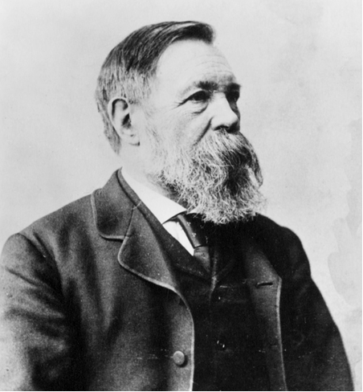

Slide 12
Vůbec nevěřím na svobodu člověka ve filosofickém smyslu. Každý jedná nejen pod vnějším tlakem, ale i podle jakéhosi vnitřního nezbytí. Od mládí byl pro mne vždy čímsi konkrétním Schopenhauerův výrok: „Člověk může dělat to, co chce, ale nemůže chtít, aby chtěl“, kdykoli vidím, jak je život tvrdý, a kdykoliv to sám zakouším, je pro mě tento výrok útěchou a nevyčerpatelným pramenem snášenlivosti. Vždycky, když si tohle člověk uvědomí, až blaživě to v něm mírní pocit zodpovědnosti, který jinak může působit až ochromivě, a přispívá k tomu, že ani sebe, ani ostatní nebereme zas tak úplně vážně; vytváříme si pak v sobě takový postoj k životu, jaký dává prostor i humoru.
Přesvědčení, že přírodní jevy se nutně řídí zákonem příčinnosti, je konec konců založeno jen na skromných úspěších, kterých jsme dosáhli při pokusech lidského rozumu stanovit souvislost mezi přírodními jevy. Toto přesvědčení tedy není absolutní. Ani dnes mnozí nejsou ochotni smířit se s postulátem o nemožnosti narušit přírodní zákony, ať už jsou jakékoliv. Není pro nás lehké považovat projevy naší vůle za určené přesným řetězem událostí a zbavit se víry, že naše činy nejsou ničím předurčeny.
Pro hrdého člověka je přiznání: „Můžeme sice jednat, jak chceme, ale jsme nuceni chtít, co provedeme“ hořkou pilulkou. Ale kdo by popíral, že v posledních stoletích ji lidé nejen pohltili, ale plně ji přijali? Přes naše přesvědčení, že praktický život je bez iluze svobody téměř nemožný, učení o nutném uplatnění příčinnosti není ze strany filosofické psychologie nijak vážně ohrožováno.

Slide 13
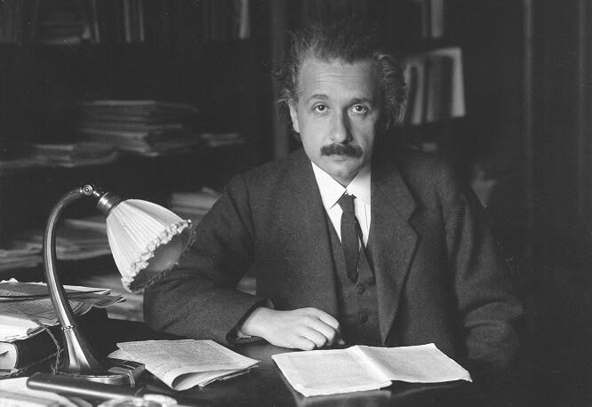

Slide 14
„Svoboda je pochopená nutnost“ je – pokud je jen takto řečeno a libovolně aplikováno – nejenom totéž, co moudré lidové rčení „z nouze ctnost“, je pragmatickou formou kapitulantství. Pragmatickou, tedy velice užitečnou a kvůli užitečnosti ceněnou a jí měřenou. Když pochopím v X. století n. l. nutnost feudalismu, budu svoboden, když se podle toho zařídím, jinak shniji v hladomorně. Svoboden pak mohu mnoho vykonat, v hladomorně jen shnít. […]
Není pochyby, že se tu pragmatický efekt vskutku dostavuje. Zůstává jen otázkou, je-li pragmatický efekt vždy tím, oč je co stát, jestli je v podstatě vůbec tím, co lze chápat jako míru svobody. Jsem nesvobodný či nutně jen „falešně svobodný“, jestliže odmítnu pragmatický efekt, nestojím o něj? Jsem „falešně svobodný“, když chci hlavou prorazit zeď? […]
Psí etika pragmaticky pochopené nutnosti se nám však objeví dokonale teprve v konfrontaci s posledními ontologickými kategoriemi. Jestliže jsme zjistili, že v substančním modelu je nutnost bytí nejvyšším určujícím principem, pak z pochopení této nutnosti by nám měla plynout svoboda? Svoboda čeho? Svoboda k čemu? Svoboda k nutnosti být? Svoboda k otroctví? Svoboda k nemožnosti nebýt otrokem? Svoboda nemoci nebýt nesvéprávným pasivním fenoménem? Svoboda nutně naplňovat nutnost?
Všechno to může být nutné a nezrušitelné, a možno to velmi dobře pochopit, ale tím se to nestává svobodou. Pochopené otroctví není svobodou, protože neruší otroctví, a svobodné otroctví je logický nonsens. [..] Jaká svoboda vůči nezměnitelné nutnosti? Učinit si tuto nutnost pohodlnou není svobodou, nýbrž v nejlepším případě jen maloměšťáckým šosáctvím, ne-li přímo podlostí. I jestliže nemohu ani zbla změnit na nezměnitelné nutnosti, je důstojnější se proti ní bouřit, než se jí kořit.

Slide 15
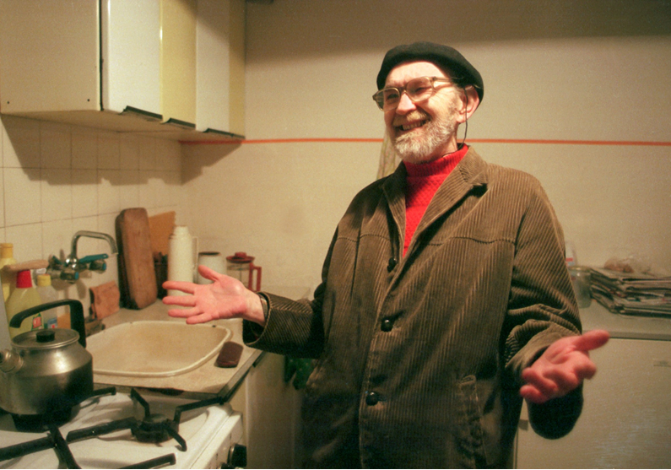

Slide 16
Z výše vysvětlených základů státu jasně vyplývá, že jeho konečný cíl spočívá ne v tom, aby ovládal a držel lidi ve strachu, podřizuje jednoho vládě druhého, ale naopak v tom, aby každého od strachu osvobodil, aby člověk žil v bezpečí, nakolik je to možné, tj. aby nejlepším způsobem užíval svého přirozeného práva na existenci a aktivitu beze škody sobě i jiným. Cíl státu, pravím, není v tom, aby měnil lidi z rozumných bytostí ve zvířata a automaty, ale naopak v tom, aby jejich duše a těla vykonávaly bez nebezpečí své funkce a oni sami aby užívali svobodného rozumu a nesoupeřili jeden s druhým v nenávisti, hněvu či lstivosti a nechovali se jeden k druhému nepřátelsky. Tedy skutečným cílem státu je svoboda. […]
Dejme tomu, že tato svoboda může být potlačena a lidé mohou být zkroceni tak, že nesmějí ani špitnout jinak, než podle předpisu vlády – a přece se rozhodně nikdy nepodaří, aby si lidé mysleli jen to, co si přeje vláda; pak by to nezbytně dopadlo tak, že by si lidé neustále jedno mysleli a druhé mluvili, a tudíž otevřenost, v nejvyšším stupni potřebná pro stát, by z něho byla vytlačena, mrzká lest a věrolomnost by našly ochranu; odtud podvody a zborcení všech dobrých občanských zvyků. Ale zdaleka není pravda, že je možno dosáhnout toho, aby všichni hovořili, jak jim předepsáno, naopak, čí, více se snaží lidi zbavit svobody slova, tím úporněji oni si ji brání – ovšemže si ji nebrání hamouni, podvodníci a podobné nemocné duše, jejichž nejvyšší blaho spočívá v tom, aby se kochaly penězi v truhlicích a měly plný žaludek, ale ti, jež dobrá výchova, čistota mravů a ctnost učinily svobodnějšími. […]
Je vůbec možno vymyslet větší zlo pro stát než to, že čestné lidi posílá jako zločince do vyhnanství za to, že jinak smýšlejí a nedovedou se přetvařovat?

Slide 17
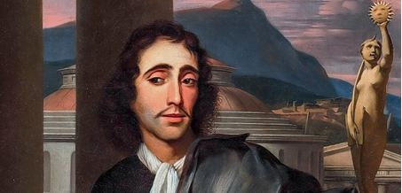

Slide 18
Stav, trůn, berla, zlato, stříbro, anebo pastýřská hůl, chudoba, nízkost, chalupa – toto všecko právě tak nepřináleží ku podstatě člověka jako pleva k zrnu, jako listí ku stromu, které i vítr rozchvátati může, a přece zrno zrnem, strom stromem, člověk člověkem zůstane.
To všecko můžeš člověkovi odebrati a zničiti a ještě bude podobný Bohu a bratr andělů. Ale vezmi mu svobodu, již není člověkem, ale polním živočichem, byť by jsi jeho tělo i do nejdražšího kmentu a šarlátu oblekl.
Vezmi mu svobodu myšlenek: tedy zavřeš jeho duši co ptáčka do kletky, který jen takový pokrm požívati musí, jakový mu jiní dáti chtějí; vezmi mu svobodu řeči: tedy snadno se stane podobný strunám aneb zvonům a jiným hudebním nástrojům, které jen v ten čas zvuk ze sebe vydávají, i to bez ducha, bez citu a smyslu, když to jiní žádají; vezmi mu svobodu čtení a rozšiřování užitečných knih a spisů a dej mu na to místo lecijaké pověry a zábavky, aby se sice tytýž rozveselil, ale přitom neosvítil a nezmudřel: tedy ho snadno tam přivedeš, kde ani k jednomu ani ke druhému chuti a schopnosti míti nebude; vezmi mu svobodu víry a náboženství a zaveď jej do toho nejskvostnějšího chrámu, aby tam Boha vzýval ne podle vlastního přesvědčení, ale jen podle cizího přinucení: tedy možná věc, že naposledy i místo Boha před nějakým kamenem klekne, ale v tom okamžení tu již mezi tím kamenem a člověkem žádného rozdílu není; proč? Neb oba svobody nemají.

Slide 19
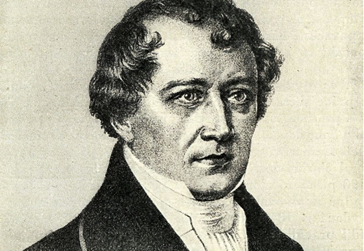

Slide 20
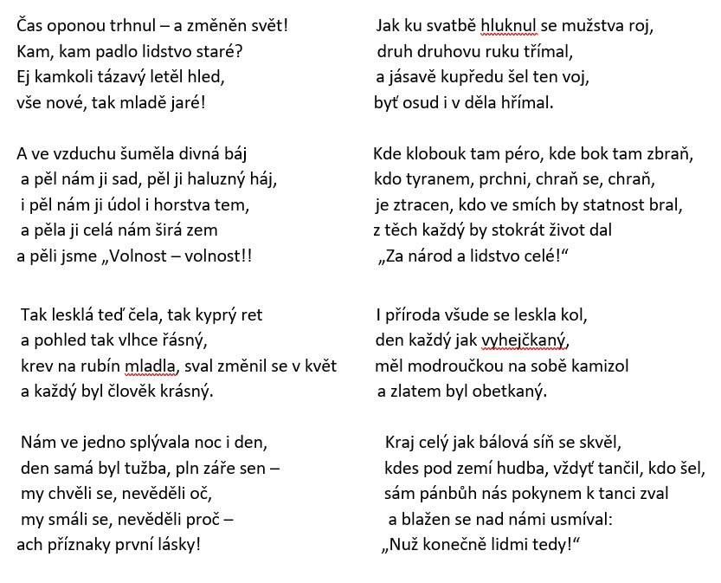

Slide 21
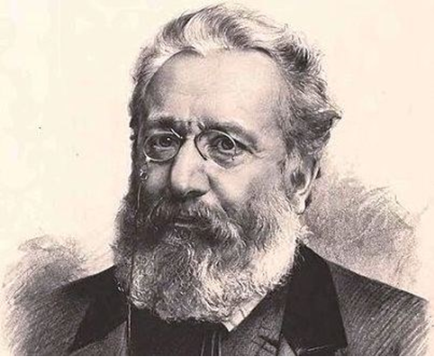

Slide 22
„Podívejte.“ Morten vytáhl z kapsy kazajky koneček úzké pestře pruhované stuhy a díval se se směsí očekávání a vítězoslávy do Toniných očí.
„Jak hezké,“ řekla nechápajíc. „Co to znamená?“
Morten však pravil slavnostně: „Znamená to, že jsem v Gotinkách členem studentského spolku – teď to víte. Mohu se spolehnout, že budete mlčet?“
„Ani slůvko, Mortene. Ne, na mne se můžete spolehnout… Ale nemám ani tušení, co to znamená… Spikl jste se proti šlechticům…? Co chcete?“
„Chceme svobodu“, řekl Morten.
„Svobodu?“ ptala se ona.
„Nu ano, svobodu, víte, svobodu…“ opakoval a pohnul přitom paží neurčitým, trochu neobratným, ale nadšeným posunkem dolů, přes moře, a to nikoliv na stranu, kde meklenburské pohoří svíralo zátoku, nýbrž tam, kde moře bylo otevřeno, kde se pořád užšími zelenými, modrými, žlutými a šedými pásy lehce zčeřeno, velkolepě a nedohledně dmulo vstříc zastřenému obzoru…
Tony sledovala očima směr jeho ruky a zatím co nechybělo mnoho, aby se jejich ruce, jež spočívaly vedle sebe na drsné dřevěné lavici, spojily, dívali se spolu v touž dálku. Mlčeli dlouho, zatímco moře klidně a těžce šumělo k nim nahoru… a Tony se zdálo, že je najednou s Mortenem zajedno ve velikém, neurčitém, tušivém a toužebném porozumění pro to, co je „svoboda.“

Slide 23
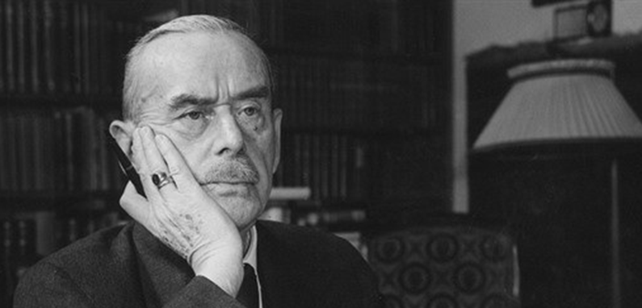

Slide 24

Krásný je vzduch, krásnější je moře,
co je nejkrásnější, co je nejkrásnější,
usměvavé tváře.
Pevný je stůl, pevnější je hora,
co je nejpevnější, co je nejpevnější,
ta člověčí víra.
Pustá je poušť i nebeské dálky,
co je nejpustější, co je nejpustější,
žít život bez lásky.
Mocná je zbraň, mocnější je právo,
co je nejmocnější, co je nejmocnější,
pravdomluvné slovo.
Velká je zem, šplouchá na ní voda,
co je však největší, co je však největší,
ta lidská svoboda.

Slide 25
